Slide 1
Ознаки сталості, зростання й спадання функції. Екстремуми функції.

Slide 2
Перш ніж вирішувати задачу - прочитай умову.
Жак Адамар

Slide 3
Контрольні запитання
Означення похідної.
Алгоритм знаходження похідної за означенням.
Фізичний зміст похідної.
Геометричний зміст похідної.
Електричний зміст похідної.
Похідна суми.
Похідна добутку.
Похідна частки.
Похідна складеної функції.
Похідна функції .
Похідна функції .
Похідна логарифмічної функції.
Похідна степеневої функції.
Похідні тригонометричних функцій.
Похідні обернених тригонометричних функцій.

Slide 4
За графіком похідної функції
визначте величину кута (у градусах) між додатнім
напрямком осі ОХ та дотичної до графика
функції у = f(x) у точці х = - 3
У
1
Х
0
1
-1
-1
Відповідь:
-
4
5
3
х
Показати (2)
В 8
х
1
0
Notes:
Ш.А. Алимов. Алгебра 7 класс. №102 (2)

Slide 5
За графіком похідної функції
визначити найменшу абсцису точкі, в якій
дотична до графіка функції у = f(x)
паралельна осі абсцис.
У
f ’ (x) = 0
1
Х
0
1
-1
-1
Відповідь:
2
-
2
3
х
В 8
х
1
0
Notes:
Ш.А. Алимов. Алгебра 7 класс. №102 (2)

Slide 6
За графиком похідной функції
визначати тангенс кута нахилу
дотичної до графіку функції у = f(x)
у точці з абсцисою х = 3
У
1
Х
0
1
-1
-1
Відповідь
-
-
3
3
х
В 8
х
1
0
Notes:
Ш.А. Алимов. Алгебра 7 класс. №102 (2)

Slide 7
По графіку похідной функції
знайдіть кількість дотичних до графіку функції
у = f(x), разтошованних під кутом 60 градусів
до осі абсцис
У
1
Х
-1
0
1
-1
Відповідь :
-
4
3
х
Рассуждение (2)
В 8
Ответ
х
1
0

Slide 8
Вкажить абсцису точкі, в якой дотична до графіку функції у = f(x)
маєт найбільший кутовой коефіциент
У
Відповідь :
-
-
В 8
3
х
х
1
0
1
Х
0
1
-1
-1
Іщу найбільше значення похідной на інтервалі
Notes:
Ш.А. Алимов. Алгебра 7 класс. №102 (2)

Slide 9
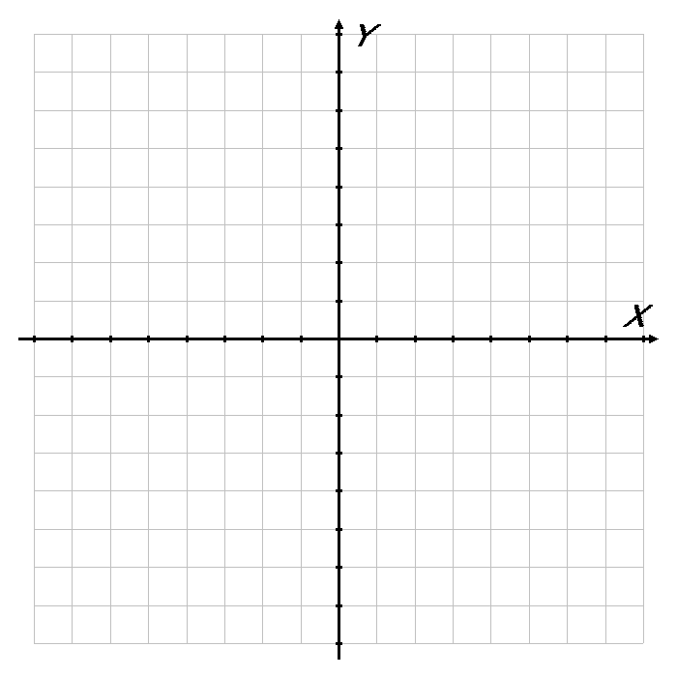
Використовуючи графік похідной
функції знайдіть, значення функції у=f(x)
в точці х = -3, якщо f (-5) = 0
-2
4
-2
Відповідь:
-
В 8
4
3
х
х
1
0

Slide 12
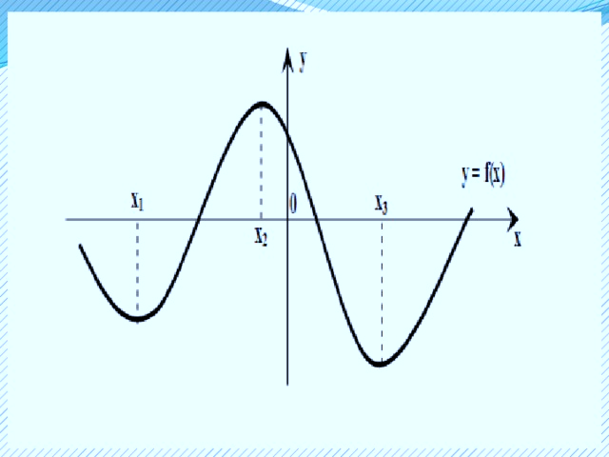

Slide 13
№1. Вказати проміжки монотонності функції:
1) f(x)= х³-3х²+2;
D(f)=R;
f’(x)= 3х²-6х;
f’(x)= 0;
3х²-6х=0;
3х(x-2)=0;
х=0, x=2 – критичні точки;
+
–
+
0
2
х
Функція зростає на проміжку хϵ(-∞;0]U[2;+∞)
Функція спадає на проміжку хϵ[0;2]

Slide 14
№1. Вказати проміжки монотонності функції:
2) y= 3х⁵-5х³+1;
D(y)=R;
y’= 15х⁴-15х²;
y’= 0;
15х⁴-15х² =0;
15х²(x²-1)=0;
х=0, x=1; x=-1 – критичні точки;
+
–
–
+
х
-1
0
1
Функція зростає на проміжку хϵ(-∞;-1]U[1;+∞)
Функція спадає на проміжку хϵ[-1;1]

Slide 15
№1. Вказати проміжки монотонності функції:
3)
D(f): x≠0;
хϵ(-∞;0)U(0;+∞)
х=4, x=-4; x≠0 – критичні точки;
+
–
–
+
х
-4
0
4
Функція зростає на проміжку хϵ(-∞;-4]U[4;+∞)
Функція спадає на проміжку хϵ[-4;0)U(0;4]

Slide 16
№1. Вказати проміжки монотонності функції:
4)
D(f): x≠2;
хϵ(-∞;2)U(2;+∞)
Якщо похідна додатна, то функція зростає на всій області визначення хϵ(-∞;2)U(2;+∞)

Slide 17
№2.
1. D(y) = R.

Slide 18
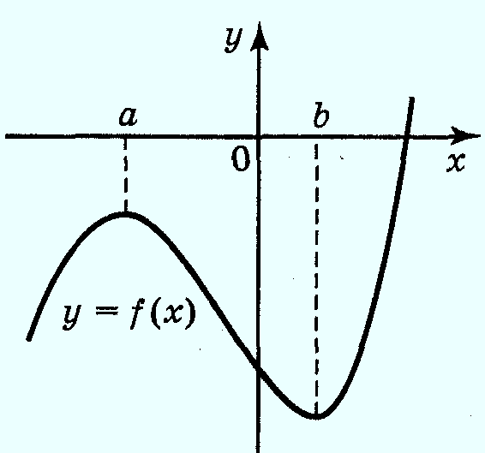
Окіл точки
Околом точки а називається будь-який інтервал, що містить цю точку.
Наприклад (2,5; 3,5), (2,9; 3,1) – околи точки 3.
х = а називають точкою максимуму функції y = f(x)
х = b називають точкою мінімуму функції y = f(x)

Slide 19
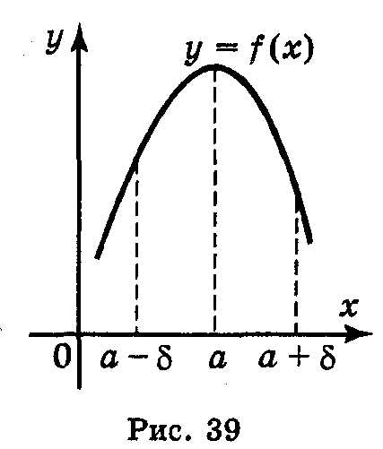
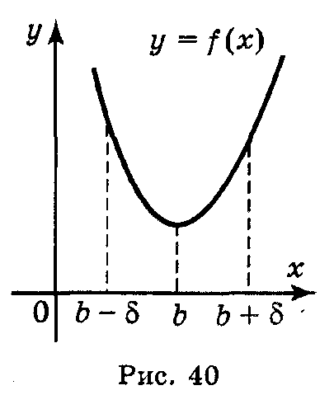
Означення
Точка а із області визначення функції f(x) називаєть­ся точкою максимуму цієї функції, якщо існує та­кий окіл точки а, що для всіх х ≠ а із цього околу виконується нерівність f(x) < f(a).
Точка b із області визначення функції f(x) називаєть­ся точкою мінімуму цієї функції, якщо існує такий окіл точки b, що для всіх х ≠ b із цього околу вико­нується нерівність f(x) < f(b).
Точки максимуму і точки мінімуму називають точками екстремуму функції, а значення функції в цих точках називають екстремумами функції (максимум і мінімум функції).

Slide 20
На проміжку [-1; 0] функція в точці x₁ має найменше значення
На проміжку [0; 1] функція в точці x₂ має найбільше значення
На проміжку [1; 2] функція в точці x₃ має найменше значення

Slide 21
f(x₁) ≤ f(x) [ -1; 0]
f( x₂) ≥ f(x) [0; 1]
f(x₃) ≤ f(x) [1; 2]

Slide 22
Точку х₀ називають точкою максимуму функції f, якщо на інтервалі ( a; b), який містить точку х₀, виконується нерівність f (x₀)≥ f(x)
Точку х₀ називають точкою мінімуму функції f, якщо на інтервалі ( a; b), який містить точку х₀, виконується нерівність f (x₀)≤ f(x)
і
- точки екстремуму функції

Slide 23
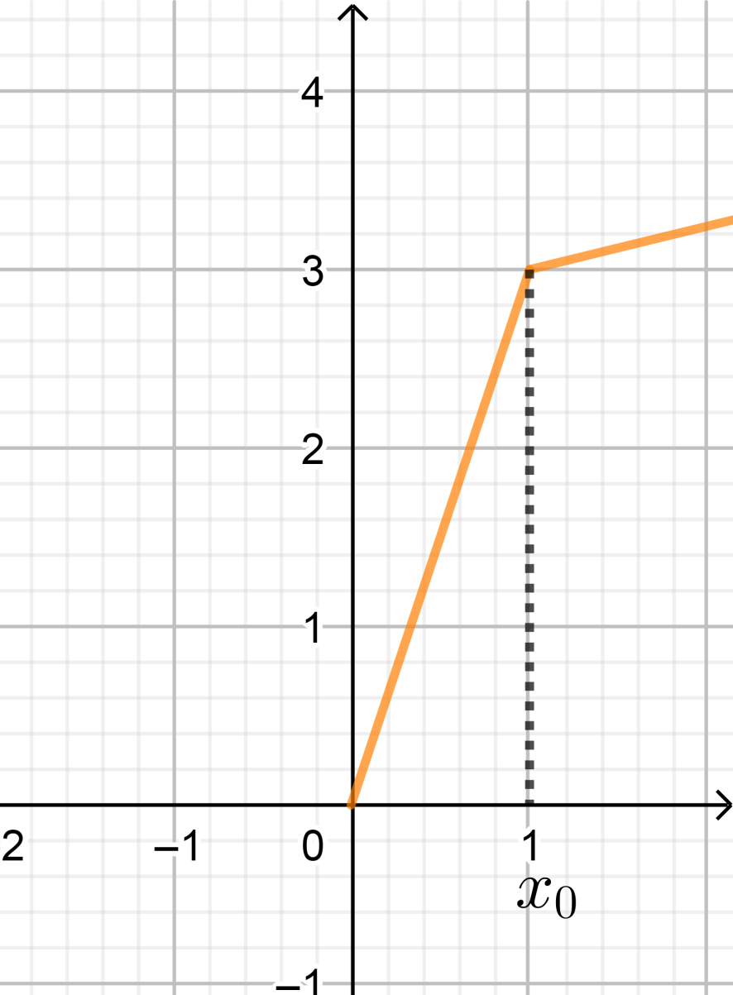
Якщо х₀ є точкою екстремуму функції f, то або f ’(x₀) = 0, або функція f не є диференційовною в точці х₀
Приклад
Зображено графік функції, недиференційовної в точці х₀, але точка х₀ не є точкою екстремуму
Що означає недиференційовна в точці х₀?
До графіка цієї функції в точці х₀ не можна провести дотичну

Slide 24
Достатня умова екстремуму
Якщо функція f(x) неперервна в точці х₀ і похідна f‘(x) змінює знак при переході через точку х₀, то х₀ - точка екстремуму функції f(x)
У точці х₀ знак f’(x) змінюється з “+” на “-”, то х₀ - точка максимуму
У точці х₀ знак f’(x) змінюється з “-” на “+”,то х₀ - точка мінімуму

Slide 25
«Добре засвоєна мудрість не забувається ніколи». Піфагор.

Slide 26
Приклад
Знайдіть точки екстремуму функції y=2x³ - 3x² - 12x
Розв’язання
1)Знайти похідну f’(x)
y’=
2) f’(x) = 0;

Slide 27
Розв’яжемо рівняння і знайдемо корені.
х₁ = -1, х₂ = 2 - критичні точки функції
3) Дослідити знак похідної в околах критичних точок

Slide 28
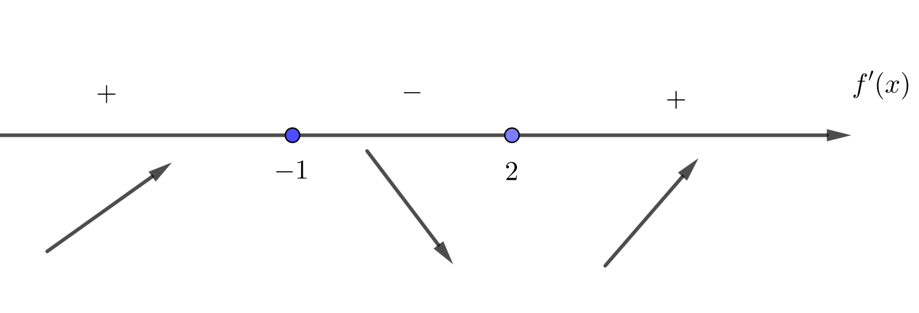
4.
З’ясувати, чи є критичні точки точками екстремуму
- точки екстремуму

Slide 29
Поняття стаціонарної точки
Якщо f /(х_{o}) = 0, то х_{o} не обов'язково є точкою екстремуму.
Наприклад, якщо f(x) = х³, то f /(x) = 3x² і f /(x) = 0. Проте точка х = 0 не є точкою екст­ремуму, оскільки функція f(x) = x³ зростає на R.
Отже, точки екстремуму диференційованої функції треба шукати тільки серед коренів рівняння f /(x) = 0, але не завжди корінь рівняння f /(x) = 0 є точкою екстремуму.
Внутрішні точки області визначення функ­ції у = f(x), у яких похідна дорівнює нулю, називають стаціонарни­ми.
Для того щоб точка х_{o} була точкою екстремуму, необ­хідно, щоб вона була стаціонарною.

Slide 30
Приклади
№1
Знайдіть екстремуми функції f(x) = х⁴ - 4х³.
2. Знаходимо стаціонарні точки:
3.Наносимо на координатну пряму стаціонарні точки.

Slide 31
№3
1. D(y) = R.
3. Знаходимо стаціонарні точки:
Наносимо на координатну пряму стаціонарні точки.

Slide 32
1. D(y) = R.
3. Знаходимо стаціонарні точки:
№4
4.Наносимо на координатну пряму стаціонарні точки.
5.

Slide 33
Шаг 1
Обзавестись снаряжением
Шаг 2
Начать заниматься
Шаг 3
Много тренироваться
Домашнє
завдання
ДОСТИЖЕНИЕ ЦЕЛИДОСТИЖЕНИЕ ЦЕЛИ

Slide 34
Домашнє завдання:
№5
№6
№7

Slide 35
!
Бажаю успіху!

